Slide 1
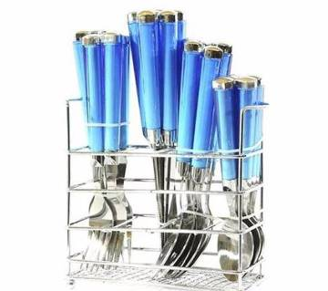
ডিজিটাল শ্রেণিতে সবাইকে স্বাগতম

Slide 2
পরিচিতি
মীর্জা মোঃ মাহফুজুল ইসলাম
সহকারি শিক্ষক ( বি এস সি-গণিত )
উত্তর সারটিয়া ইসলামিয়া দাখিল মাদ্রাসা
শিয়ালকোল, সিরাজগঞ্জ সদর, সিরাজগঞ্জ
মোবাইল নং ০১৭১৯-৯৩১৫৪৬
E-mail: mmislam686@gmail.com
বিষয়: সাধারণ গণিত
শ্রেণি: দশম
অধ্যায়: দ্বিতীয়
সময়: ৫০ মিনিট
তারিখ: ০1-০3-২০২০ খ্রি:

Slide 3
নিচের চিত্র দেখে বলার চেষ্টা করি কিসের চিত্র?
জ্যামিতি বক্সসেট

Slide 4
নিচের চিত্র দেখে বলার চেষ্টা করি কিসের চিত্র?
সোফাসেট

Slide 5
আজকের পাঠের বিষয়
সেট

Slide 6
শিখনফল
এই পাঠ শেষে শিক্ষার্থীরা…
১. বিভিন্ন প্রকার সেটের সংগা বলতে পারবে;
২. সেট প্রকাশের পদ্ধতি সম্পর্কে ব্যাখ্যা করতে পারবে;
৩. সেট প্রকাশের পদ্ধতি প্রয়োগ করে গাণিতীক সমস্যার সমাধান করতে পারবে।

Slide 7
সংযোগ সেট:
দুই বা ততোধিক সেটের সকল উপাদান নিয়ে গঠিত সেটকে সংযোগ সেট বলে।
মনে করি, A ও B দুইটি সেট।
A ও B সেটের সংযোগকে A ∪ B দ্বারা প্রকাশ করা হয়।
পড় হয় A সংযোগ B অথবা A Union B

Slide 8
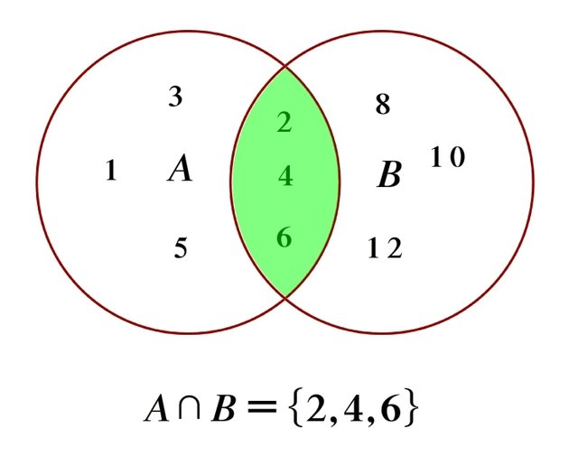
ছেদ সেট
দুই বা ততোধিক সেটের সাধারণ উপাদান নিয়ে গঠিত সেটকে ছেদ সেট বলে।

Slide 9
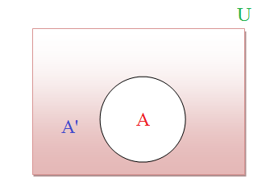
পূরক সেট
যদি A সেট সার্বিক সেট U এর একটি উপসেট হ, তবে A এর উপাদানগুলো বাদে সার্বিক সেটের অন্য সকল উপাদান নিয়ে গঠিত সেটকে A এর পূরক সেট বলে। A এর পূরক সেটকে A ′ দ্বারা প্রকাশ করা হয়।
গাণিতীকভাবে লেখা হয়, A ′ = U\A

Slide 10
একক কাজ
সংযোগ সেট বলতে কী বুঝ?

Slide 11
সেটকে দুই পদ্ধতিতে প্রকাশ করা হয় যথাঃ
১) তালিকা পদ্ধতি ( Roster Method বা tabular Method ) ২) সেট গঠন পদ্ধতি ( Set Builder Method )

Slide 12
তালিকা পদ্ধতি বা রোস্টার পদ্ধতি
তালিকা পদ্ধতি বা রোস্টার পদ্ধতিতে সেটের উপাদানসমূহকে দ্বিতীয় বন্ধনী { } দ্বারা আবদ্ধ রাখা হয় এবং উপাদানগুলোকে পরস্পর থেকে পৃথক করার জন্য কমা (,) ব্যবহার করা হয়।
যেমন: A = {1, 2, 3, 4, 5, 6}, B = {a, b, c, d}

Slide 13
সেট গঠন পদ্ধতি
A=
A=
সেট গঠন পদ্ধতিতে সেটের সকল উপাদান সুনির্দিষ্টভাবে উল্লেখ না করে উপাদান নির্ধারণের জন্য সধারণ র্ধমের উল্লেখ থাকে।
যেমন: A = { X : X স্বাভাবিক বিজোড় সংখ্যা } B = { X : X, 28 এর গুণনীয়ক }

Slide 14
জোড়ায় কাজ
উদাহরণের সাহায্যে সেট গঠন পদ্ধতি ব্যাখ্যা কর।

Slide 15
গাণিতীক সমস্যা
A = { X : X স্বাভাবিক বিজোড় সংখ্যা এবং 2˂ x˂19 }, B = { X : X, 28 এর গুণনীয়ক }হলে AꓴB নির্ণয় কর।
এখানে, A = { X : X স্বাভাবিক বিজোড় সংখ্যা এবং 2˂ x˂16 }
= { 3, 5, 7, 9, 11, 13, 15 }
B = { X : X, 28 এর গুণনীয়ক }
= { 2, 4, 7, 14, 28 }
AꓴB
{ 3, 5, 7, 9, 11, 13, 15 }
{ 2, 4, 7, 14, 28 }
=
Ս
= { 2, 3, 4, 5, 7, 9, 11, 13, 14, 15, 28 }

Slide 16
গাণিতীক সমস্যা
A = {a, b, c } হলে P(A) নির্ণয় কর এবং দেখাও যে P(A) এর উপাদান সংখ্যা $2^{n }কে সমর্থন করে।$
দেওয়া আছে,
A = {a, b, c }
P(A) = { { a, b, c }, { a, b }, { b, c }, { c, a }, { a }, { b }, { c }, Ø }
সুতরাং P(A) এর উপাদান সংখ্যা 8
এখানে, A এর উপাদান সংখ্যা n = 3
P(A) এর উপাদান সংখ্যা = 8
= $2^{3 }$
= $2^{n }$
P(A) এর উপাদান সংখ্যা $2^{n }কে সমর্থন করে।$

Slide 17
দলগত কাজ
A = { X : X স্বাভাবিক বিজোড় সংখ্যা এবং 2˂ x˂7}, B = { X : X, 15 এর গুণনীয়ক }হলে P(AꓴB) নির্ণয় কর।

Slide 18
মূল্যায়ন
১. ছেদ সেট কী;
২. পূরক সেটের সংগা বলো;
৩. সেট প্রকাশের পদ্ধতি কত প্রকার ও কি কি?

Slide 19
বাড়ির কাজ
Y = {1, 2, 3, 4} হলে P(Y) নির্ণয় কর এবং দেখাও যে P(Y) এর উপাদান সংখ্যা $2^{n }কে সমর্থন করে।$

Slide 20
আজকের ক্লাসে সবাইকে ধন্যবাদ

